Slide 1
Proyecto I BD2
Integrantes:
-Diego Randolp
-Christian Frisancho
- Sebastian Murakami Mitsuo
-Miloshy Noelia Crisostomo

Slide 2
Introducción al proyecto
El objetivo de este proyecto es desarrollar un sistema de gestión de archivos que implemente las técnicas de sequential file, AVL y extendible hashing para optimizar las operaciones de inserción, búsqueda y eliminación sobre archivos de datos reales. De esta forma mejorar la eficiencia de la recuperación de información mediante el uso de estas estructuras avanzadas de indexación y almacenamiento.
Para esto usaremos 2 archivos csv para superar las pruebas:
-songs.csv: Que contiene canciones, año y sus artistas,etc
-cars.csv, que contiene nombres de los carros ,sus marcas,precio,etc

Slide 3
Ventajas de cada método que utilizaremos
Sequential File: En el caso del Sequential File, la reconstrucción del archivo con el uso de un buffer permitirá mantener el orden físico de los datos, así pudiendo mejorar la inserción de los registros
AVL File:El AVL file optimizará la búsqueda por rango como la eliminación en tiempo O(log(n)) debido a que se queda balanceado
Extendible hashing: El extendible hashing será el más rápido en las búsquedas por propiedad del hash aunque no soporta búsquedas por rango

Slide 4
Sequential File
La ventaja del sequential file es que tenemos la data guardada de manera física, aquí se manejan dos archivos, uno donde la data está limpia y el archivo auxiliar que contiene la data sin orden lista para incorporarse ordenada al archivo principal.
-Inserción: La insercion se hace en el archivo auxiliar, aunque cuando se desee, el archivo auxiliar se inserta en su totalidad de forma ordenada en el archivo principal con un insertion sort.
-Eliminación: Se usa el método move the last para hacer la eliminación
-Busqueda: La busqueda es binaria en el archivo principal mientras que en el auxiliar es lineal
-Búsqueda por rango: primero para encontrar los intervalos se hace búsqueda binaria y luego se va continuando en líneal para el archivo auxiliar también.

Slide 5
AVL File
Este método hace que la búsqueda sea bastante eficiente siendo O(log(n)), en donde cada nodo del árbol contiene un registro de las canciones o de carros.
-La inserción es igual a un árbol binario, sin embargo se está tomando en cuenta todo el tiempo el factor de balanceo para hacer rotaciones simples o dobles.
-La eliminación es similar en cuanto al rebalanceo y aquí en vez de insertar se elimina el nodo por completo
-La búsqueda se hace igual que el árbol binario en donde se ingresa al índice del nodo actual y si es menor o mayor se va de derecha a izquierda hasta llegar al nodo deseado

Slide 6
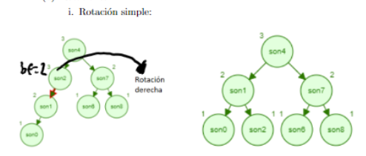
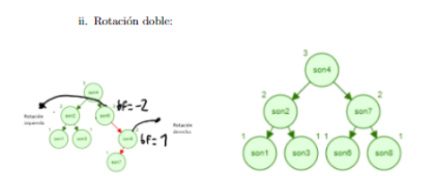
rotaciones

Slide 7
Extendible hashing
El extendible hashing es un hash dinámico en donde se usan las secuencias de bits de los registros para manejar bases de datos que crecen o decrecen con el tiempo.
-Inserción: La insercion en los buckets se hace en base a cómo terminan sus índices en forma binaria para ponerlo en buckets y cuando el bucket se llena se hace la división en 2 buckets y se aumenta la profundidad y cuando no se puede se hace overflow.
-Eliminacion: La eliminacion se hace normalmente, aunque hay que considerar el caso cuando hay overflow o cuando queda un bucket vacío y se vuelve a mergear con su hermano
-Busqueda: La busqueda es muy eficiente debido a las propiedades del hash sin embargo con el overflow se va iterando en este hasta encontrar el registro

Slide 8
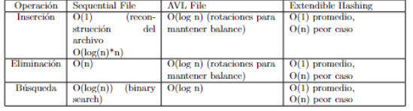
Comparación de complejidades algorítmicas:

Slide 9
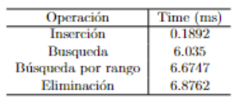

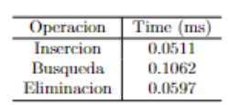
Tiempos
Sequential file
AVL File
Extendible Hashing

Slide 10
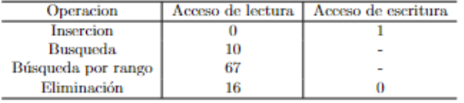

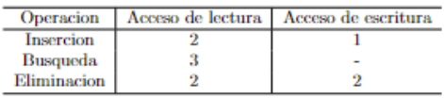
Accesos al disco
Sequential file
AVL File
Extendible Hashing

Slide 11
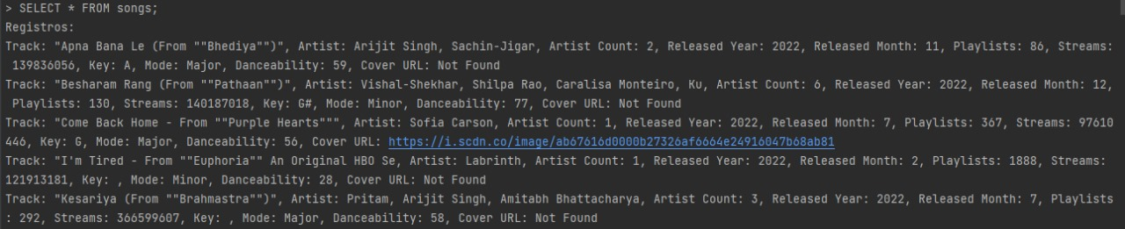

Casos de prueba

Slide 12
Casos de prueba

Slide 13


GRACIAS

